Slide 1
Catalogue Costumes JAZZ JASS

Slide 2
10 Robes enfants 4/6 ANS

Slide 3
9 Robes adultes 4 Robes nuisettes rouge

Slide 4
13 Jupes écolières( 5/ 6 ans)
9 Débardeurs blancs( 4/ 6 ans)

Slide 5
7 Robes violettes
et 4 Robes Jaunes 7/ 8 ans

Slide 6
6 Short Blanc 5/7 ANS
Et 6 short marron

Slide 7
13 Brassières marron 5/ 6 ans
8 Tee shirt 6 / 8 ANS

Slide 8
4 Robes tuniques ados adulte
3 Robes Taille 2

Slide 9
12 Débardeurs vert taille adulte
4 Débardeurs bleu taille adulte

Slide 10
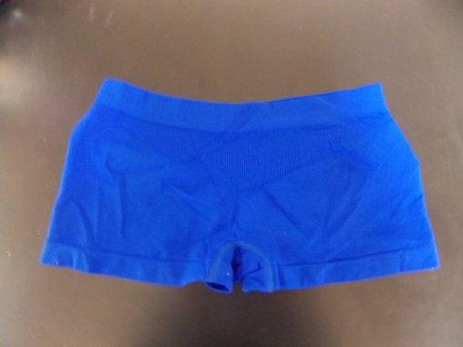
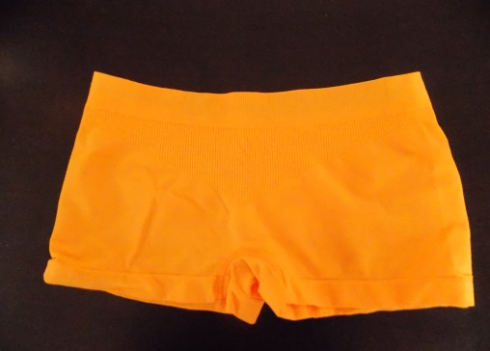
Taille unique 16 Short bleu / jaune/ orange / rose

Slide 11
8 Collant 6/8 ans
Leggins noir 7small et 6 Medium

Slide 12
10 Tuniques chinoises 6/8 ANS
9 Hauts blancs et 2 en noir

Slide 13
5 salopettes blanche
4 salopettes rose

Slide 14
11 jupes en tulles
10 casquettes grises

Slide 15
8 chapeaux gris pailleté
8 chapeaux rose pailleté

Slide 16
3 blancs
3 Noirs

Slide 17
8 jupes et ailes blanches 4/5 ans
14 Robes alices au pays des merveilles 10/13 ans

Slide 18
8 jupes jaunes 5/6 ANS
et 9 jupes oranges 5/6 ans

Slide 19
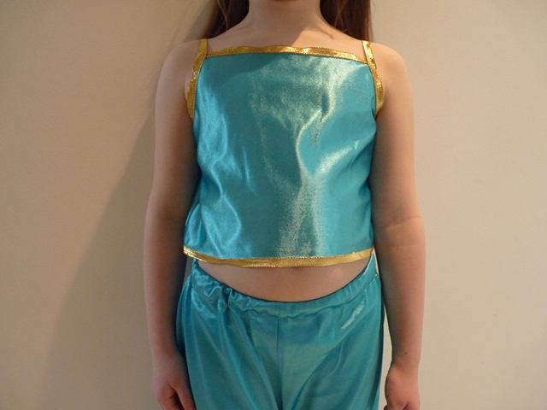
13 TENUES JASMINE

